Slide 1

Strategy Pattern

Slide 2
Defines a family of algorithms, encapsulates each one, and makes them interchangeable. Strategy lets the algorithm vary independently from clients that use it

Slide 3
Strategy Pattern Là gì?
Strategy Pattern là một trong những Pattern thuộc nhóm hành vi (Behavior Pattern). Nó cho phép định nghĩa tập hợp các thuật toán, đóng gói từng thuật toán lại, và dễ dàng thay đổi linh hoạt các thuật toán bên trong object. Strategy cho phép thuật toán biến đổi độc lập khi người dùng sử dụng chúng.
Ý nghĩa thực sự của Strategy Pattern là giúp tách rời phần xử lý một chức năng cụ thể ra khỏi đối tượng. Sau đó tạo ra một tập hợp các thuật toán để xử lý chức năng đó và lựa chọn thuật toán nào mà chúng ta thấy đúng đắn nhất khi thực thi chương trình. Mẫu thiết kế này thường được sử dụng để thay thế cho sự kế thừa, khi muốn chấm dứt việc theo dõi và chỉnh sửa một chức năng qua nhiều lớp con.

Slide 4
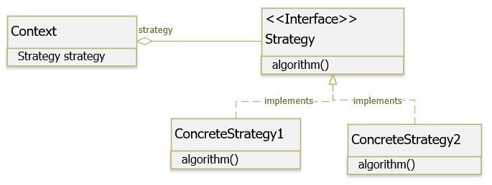
Cài Strategy Pattern như thế nào?
Các thành phần tham gia Strategy Pattern:
Strategy : định nghĩa các hành vi có thể có của một Strategy.
ConcreteStrategy : cài đặt các hành vi cụ thể của Strategy.
Context : chứa một tham chiếu đến đối tượng Strategy và nhận các yêu cầu từ Client, các yêu cầu này sau đó được ủy quyền cho Strategy thực hiện.

Slide 5
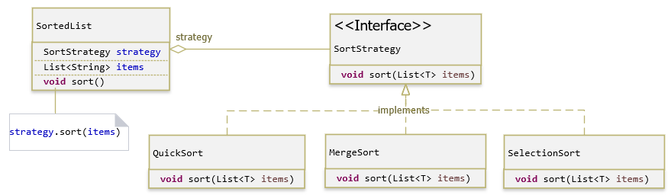
Ví Dụ Strategy Pattern

Slide 6
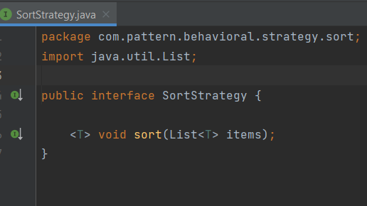
VÍ Dụ Strategy Pattern ứng dụng Sắp xếp

Slide 7
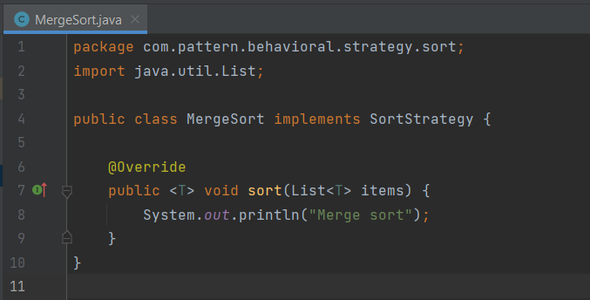
VÍ Dụ Strategy Pattern ứng dụng Sắp xếp

Slide 8
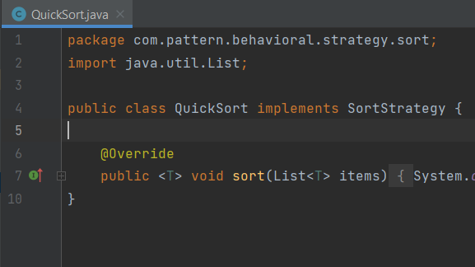
VÍ Dụ Strategy Pattern ứng dụng Sắp xếp

Slide 9
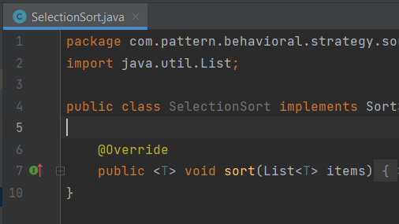
VÍ Dụ Strategy Pattern ứng dụng Sắp xếp

Slide 10
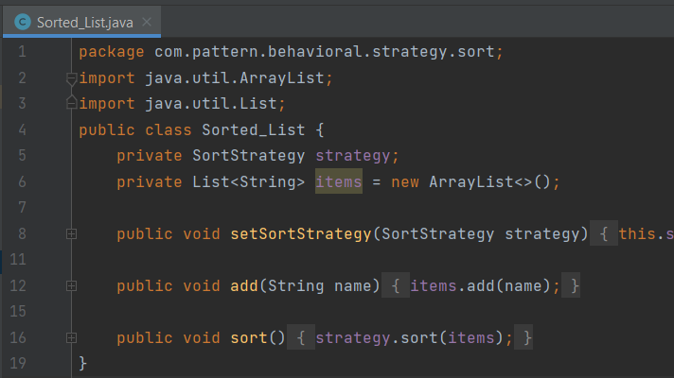
VÍ Dụ Strategy Pattern ứng dụng Sắp xếp

Slide 11
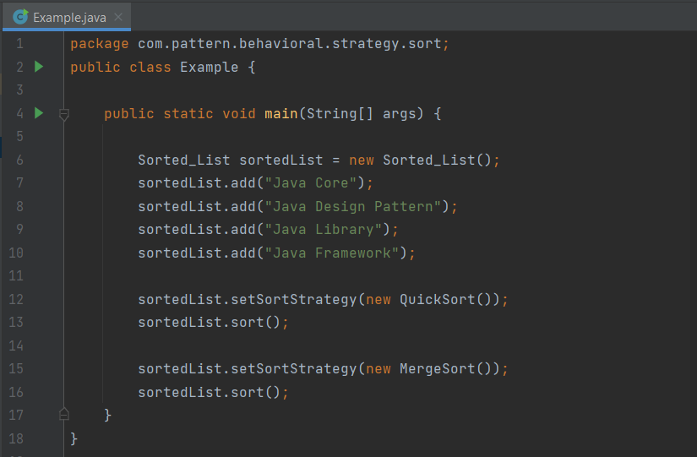
VÍ Dụ Strategy Pattern ứng dụng Sắp xếp

Slide 12
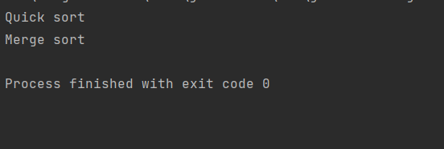
VÍ Dụ Strategy Pattern ứng dụng Sắp xếp

Slide 13
Lợi ích Strategy Pattern
Đảm bảo nguyên tắc Single responsibility principle (SRP) : một lớp định nghĩa nhiều hành vi và chúng xuất hiện dưới dạng với nhiều câu lệnh có điều kiện. Thay vì nhiều điều kiện, chúng ta sẽ chuyển các nhánh có điều kiện liên quan vào lớp Strategy riêng lẻ của nó.
Đảm bảo nguyên tắc Open/Closed Principle (OCP) : chúng ta dễ dàng mở rộng và kết hợp hành vi mới mà không thay đổi ứng dụng.
Cung cấp một sự thay thế cho kế thừa.

Slide 14
Sử dụng Strategy Pattern Khi nào?
Khi muốn có thể thay đổi các thuật toán được sử dụng bên trong một đối tượng tại thời điểm run-time.
Khi có một đoạn mã dễ thay đổi, và muốn tách chúng ra khỏi chương trình chính để dễ dàng bảo trì.
Tránh sự rắc rối, khi phải hiện thực một chức năng nào đó qua quá nhiều lớp con.
Cần che dấu sự phức tạp, cấu trúc bên trong của thuật toán.

